Slide 1


校園裡的愛

Slide 2
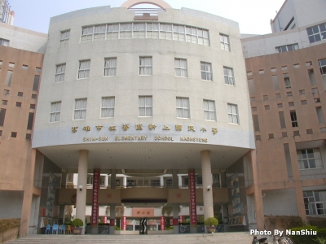

我在高雄就讀一個有愛的新上國小

Slide 3
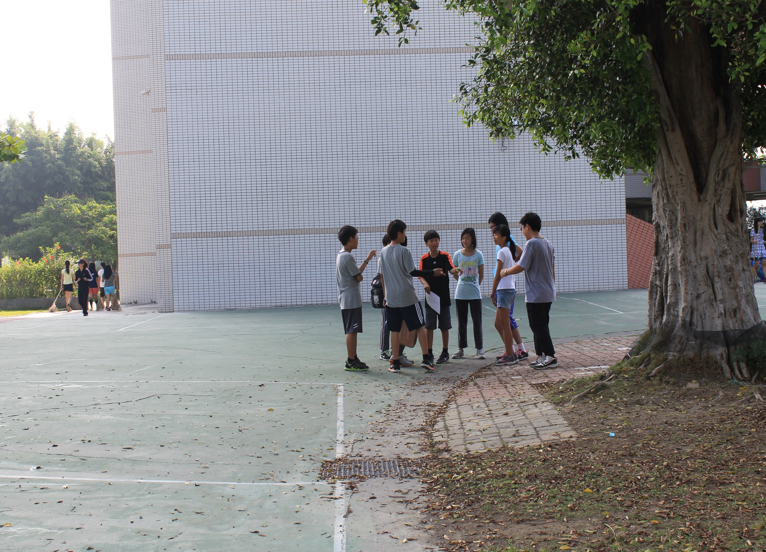
這個國小的某個角落的教室裡，有
著一群開朗、活潑、天真的孩子

Slide 4
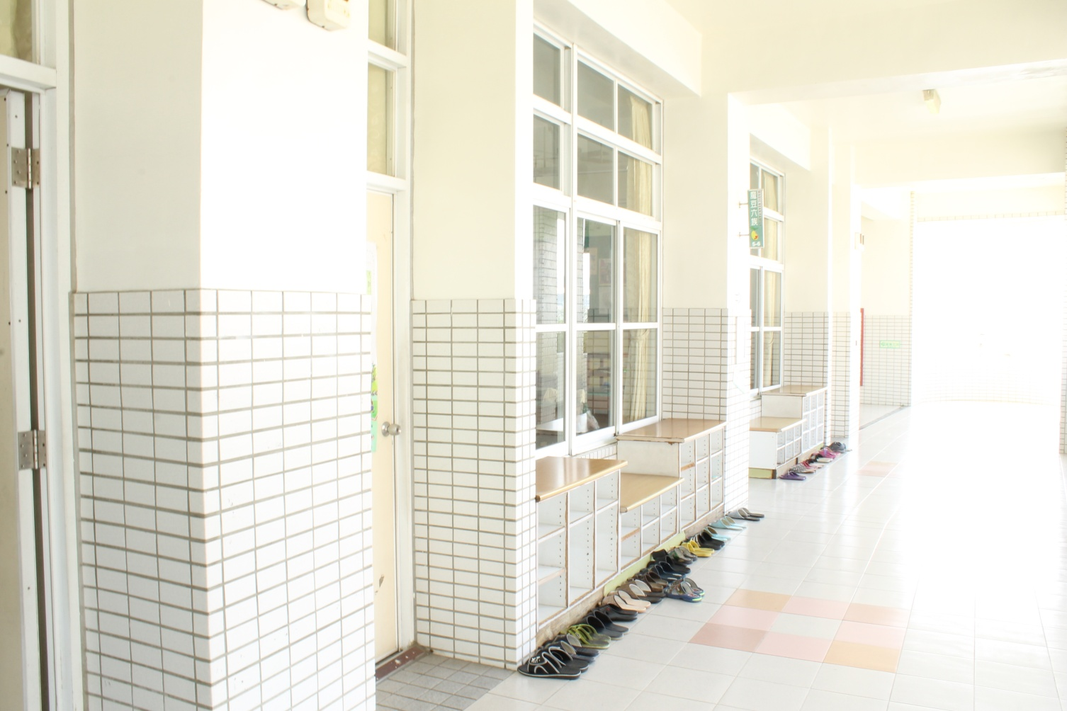
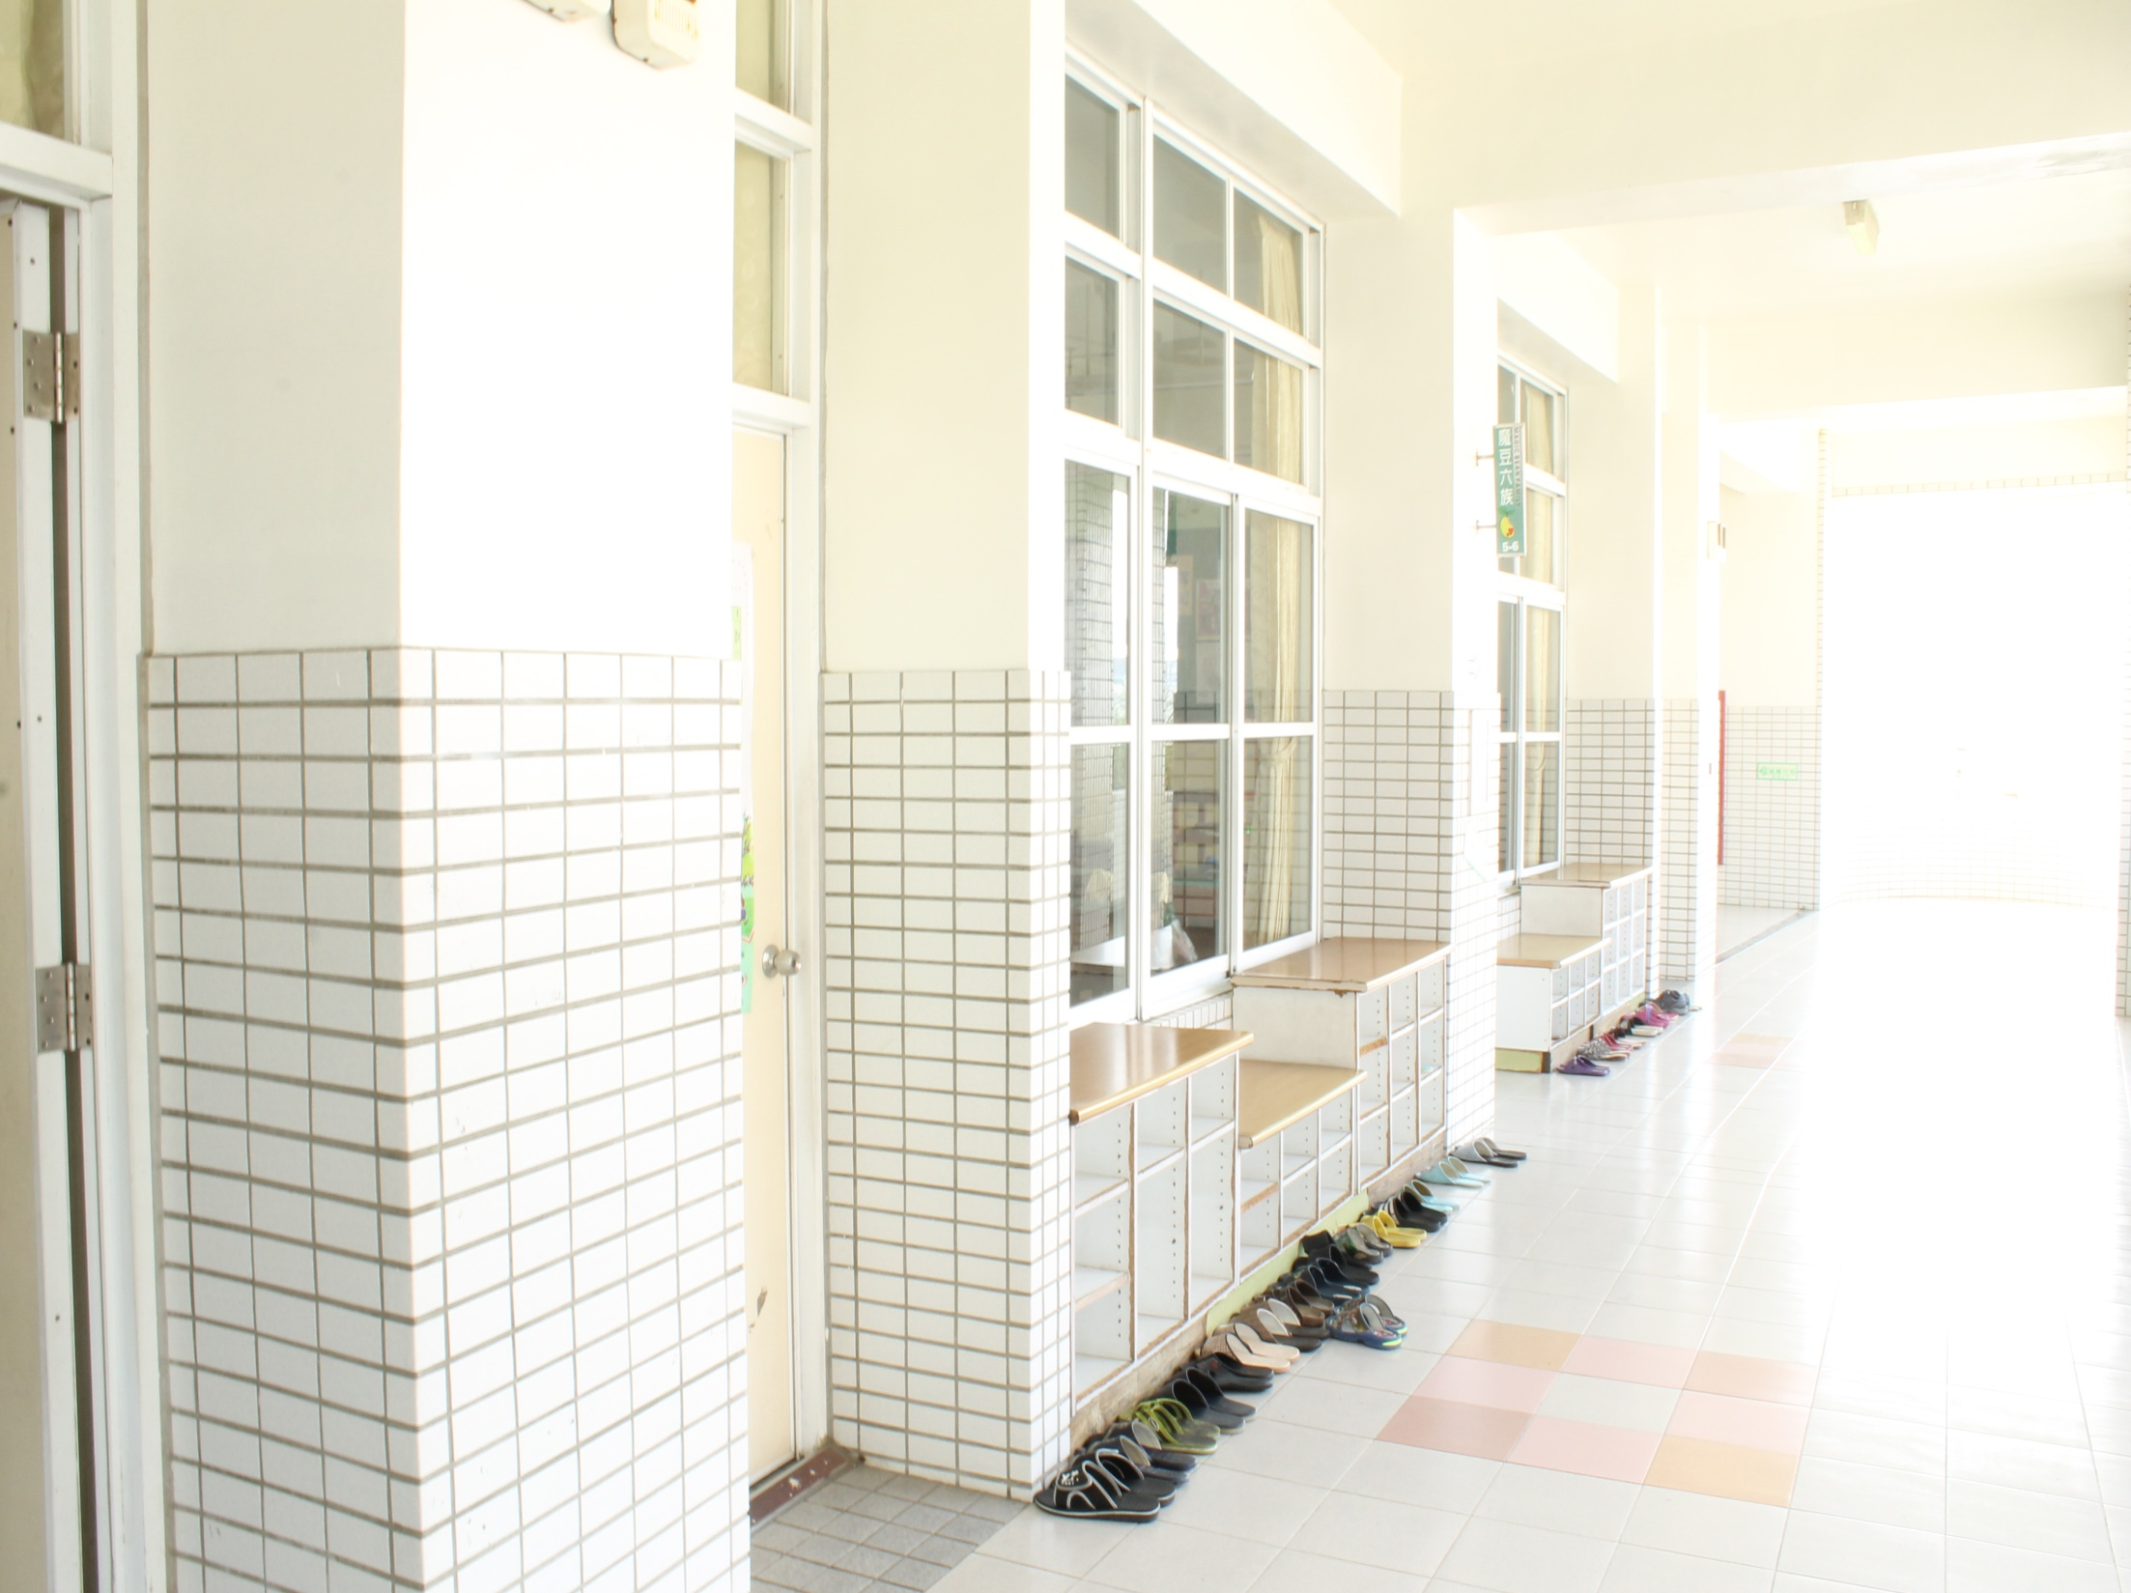
與他們的遇見
改變了我的生命觀
因為

Slide 5
在我四歲時，一個不懂事的弟弟出生了

Slide 6
弟弟出生後，
爸媽的感情就出現了問題

Slide 7
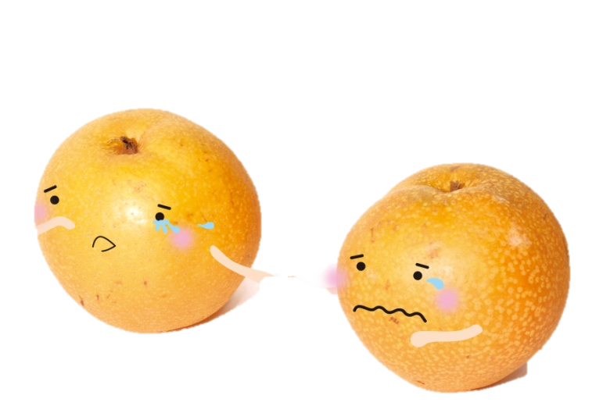
原本以為可以過得好好的家庭，
因為爸爸一時的生氣
而鬧到要離婚

Slide 8
但是
始終不想妥協的媽媽
拿不出印章

Slide 9

事到如今，已經七年了，卻沒有任何進展
我忍受了很久我一直被父母當作是不懂事的小孩
我所發的言都不能聽

Slide 10

現在，我一直在影響著弟弟
想讓他變得樂觀一點

Slide 11
但是漸漸長大弟弟
變得更任性，難管教
媽媽卻都把責任推到我身上

Slide 12
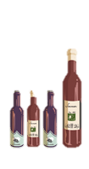

一直失業的爸爸因為壓力大
戒不掉菸、酒
造成家裡的人很大的困擾
這也是媽媽變得討厭爸爸的原因

Slide 13
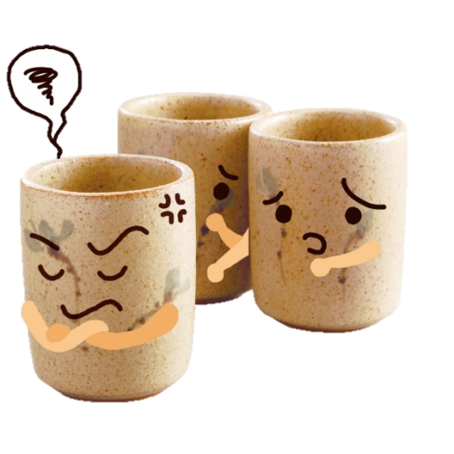
喝醉酒的爸爸常在半夜時回家
和媽媽吵架，還把東西打破
不過我和弟弟都已經習慣了

Slide 14
媽媽因為吵架而身體不適
有了癌症的初期

Slide 15

有憂鬱症的媽媽，
不想去檢查身體
身體愈來愈不好

Slide 16
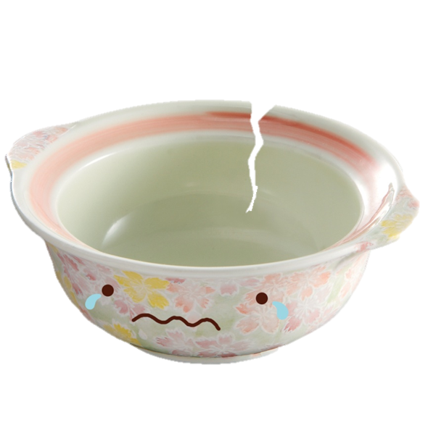
身體不好的媽媽還得在我們上學的時間
一個人在家做家事

Slide 17
媽媽很注重我們的健康
為了讓我們不要吃到不健康的東西，
所以幾乎天天幫我們煮飯

Slide 18

直到三年級，
我遇到了我的第一個知心朋友

Slide 19
因為她，我才發現
原來不是只有我這樣

Slide 20
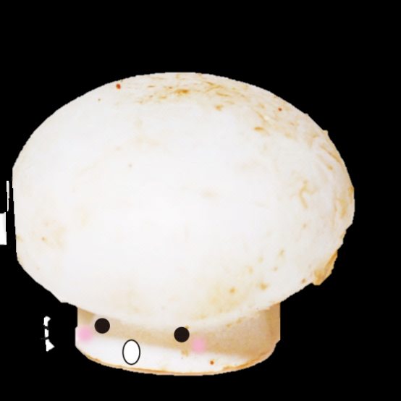
我讓她知道了我的故事
她卻總是跟我說：「大人的事不用在意，只要做好自己的本分事就好了。」

Slide 21
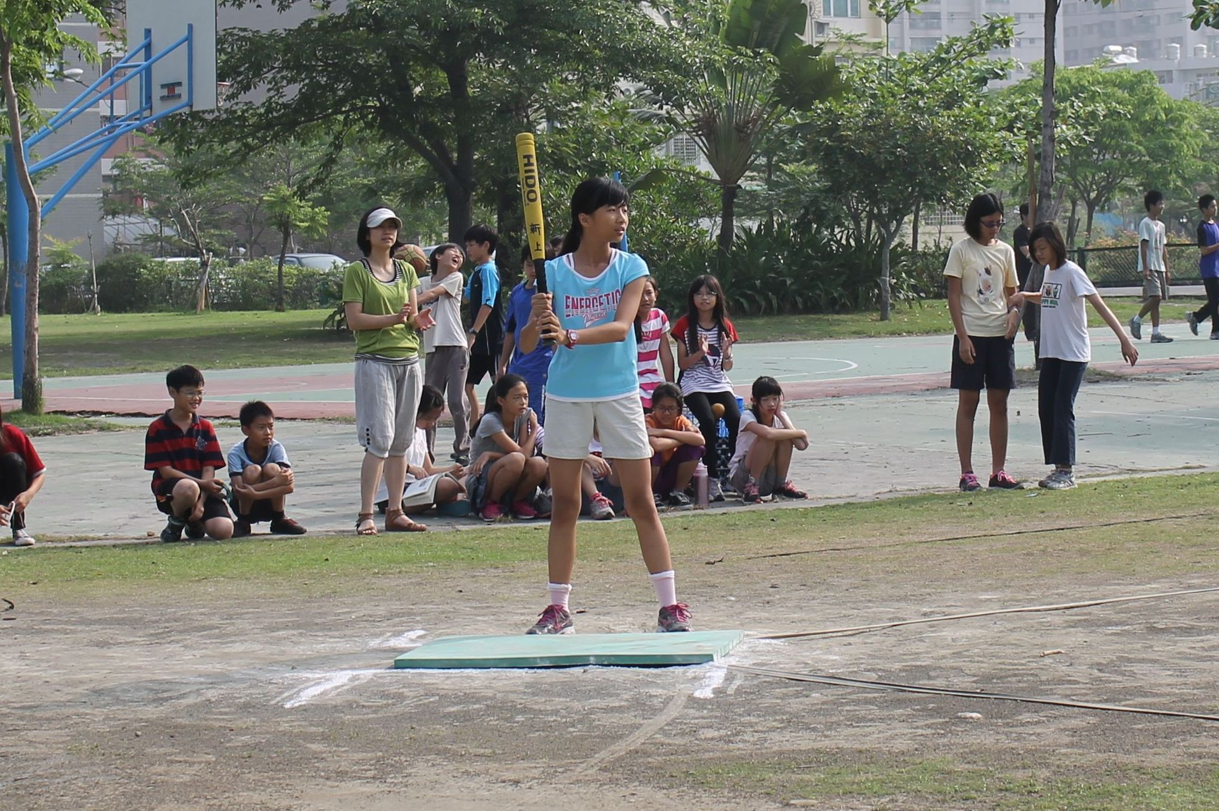
到了五年級她還是跟我同班，
但現在我已經有很多知心朋友

Slide 22

他們給我的信任，給我無比的溫暖
他們天天的陪伴，讓我覺得很幸福

Slide 23
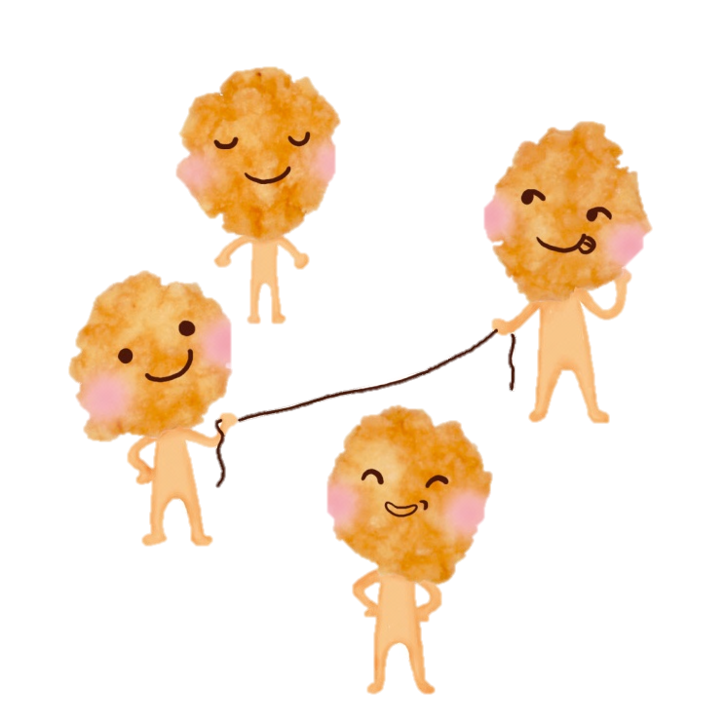
有時的小吵架，卻會讓我們彼此的
距離更加接近

Slide 24
謝謝你們這樣的信任我，照顧我，
有你們我真的很快樂

Slide 25
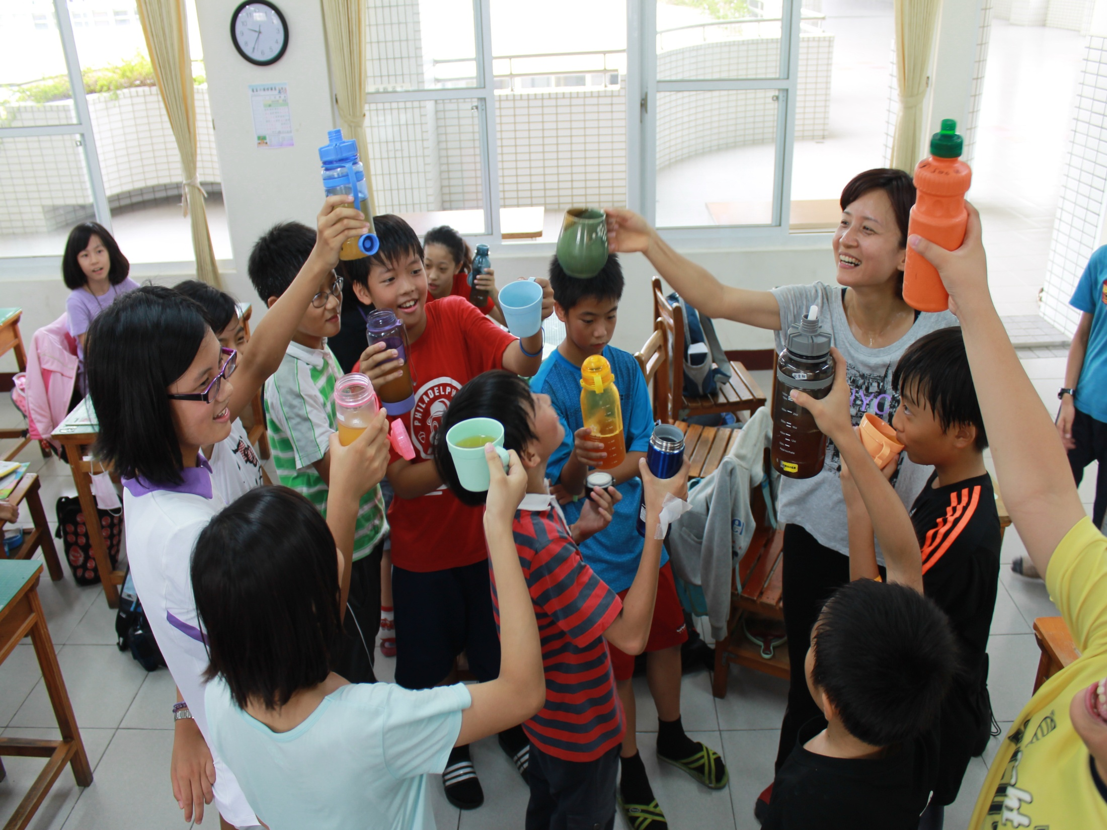
~以上為真實故事～
～謝謝大家～

Slide 26
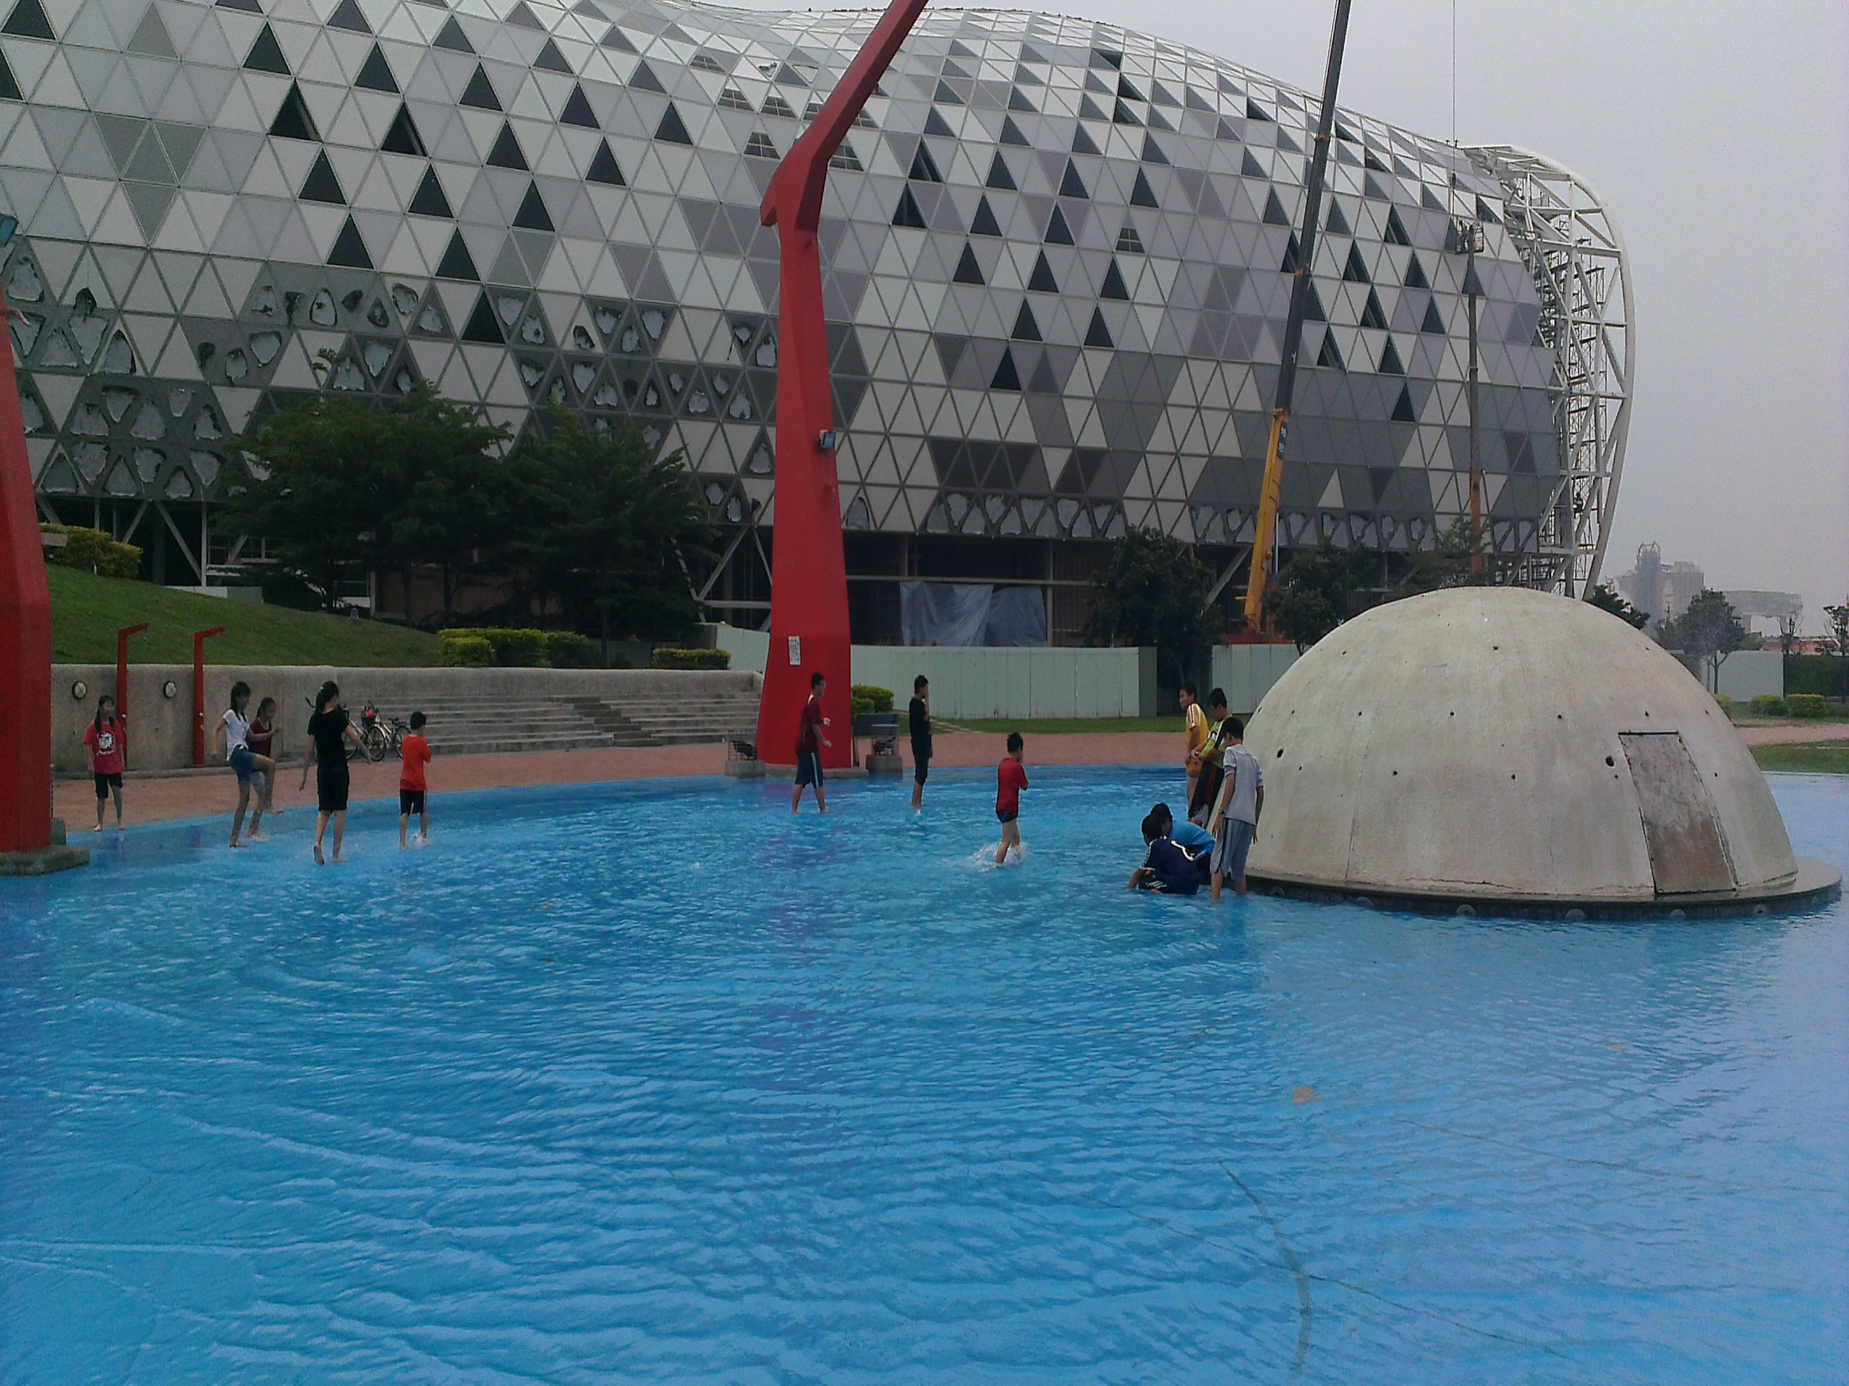
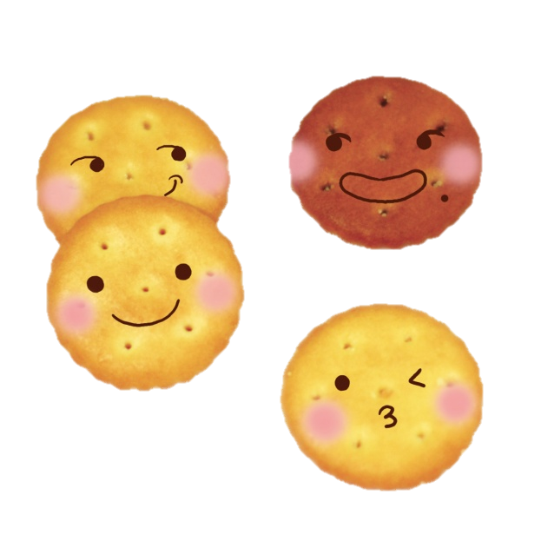
作者簡介
鄭以安、林以宸、陳玟晴、李玟儀

Slide 27
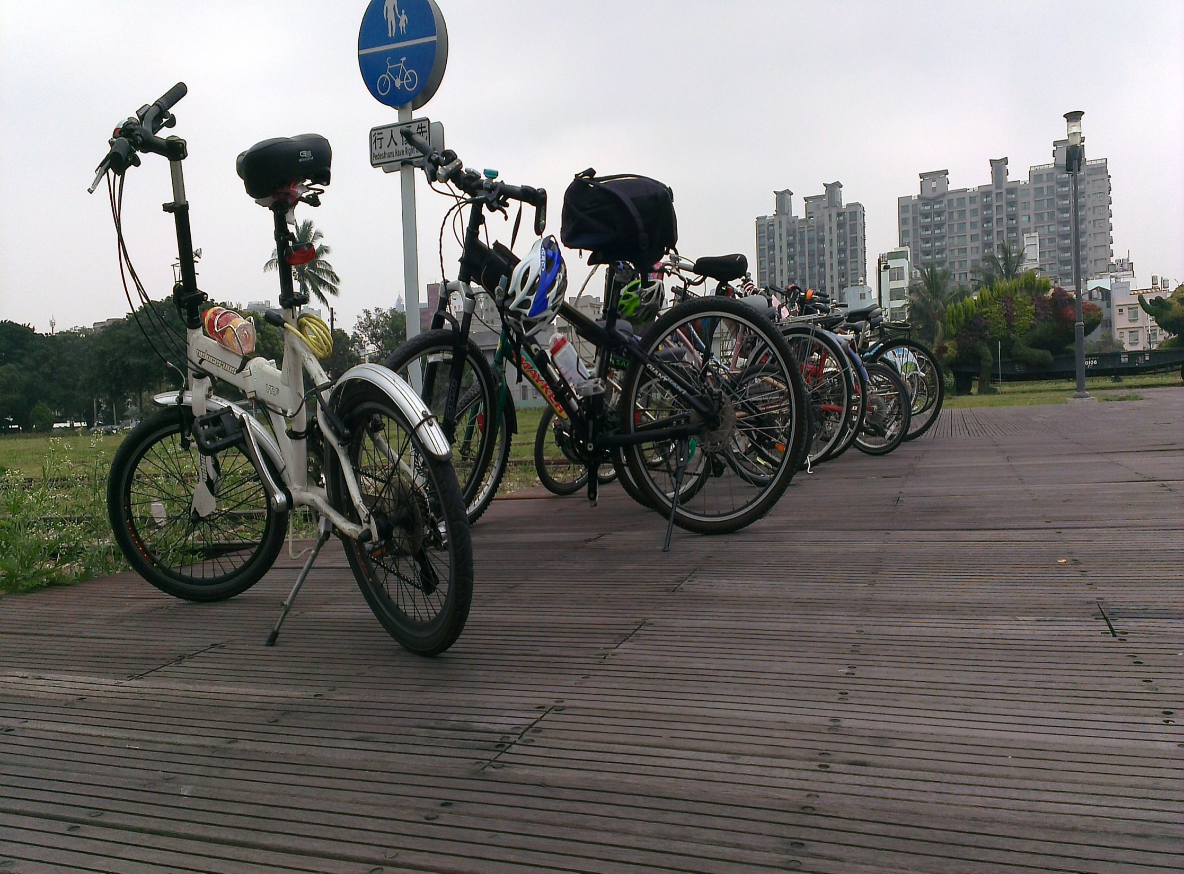
資料來源
林俊傑-裂縫中的陽光

